Slide 1
ГРАЂЕВИНСКА МЕХАНИЗАЦИЈА
Прорачун практичних учинака машина
за земљане радове

Slide 2
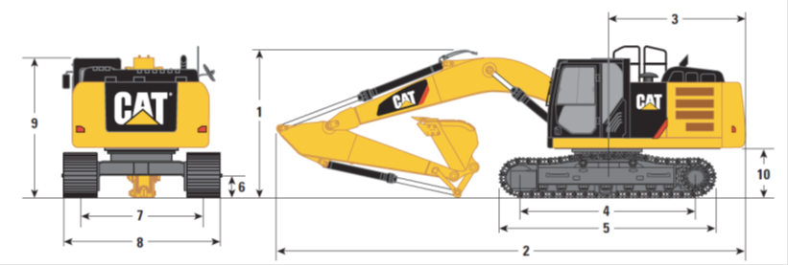
Багер CAT 320B
Транспортна висина .............................................................................,..............3372 mm
Транспортна дужина .........................................................................................10386 mm
Полупречник окретања операционе станице ...................................................3044 mm
Размак осовина ....................................................................................................3994 mm
Дужина гусеница .................................................................................................4855 mm
Одстојање од тла ...................................................................................................490 mm
Размак центра гусеница ......................................................................................2590 mm
Транспортна ширина ...........................................................................................3290 mm
Висина кабине ......................................................................................................3044 mm
Одстојање контратега од тла ..............................................................................1134 mm

Slide 3
Радна операција | Ископ и утовар земље
Снага мотора | 103кw/140hp
Запремина радног органа | q=1.2 m³
Временски период | T=3600 s
Трајање циклуса | T_{c}=28 s
Коефицијент коришћења радног времена | K_{v}=0.7
Коефицијент пуњења радног органа | K_{p}=1.00
Коефицијент растреситости материјала | Kr=0.80
Коефицијент окрета багера | K_{o}=1.00 (угао заокрета 90°)
Коефицијент истовара материјала | K_{i}=0.90 (истовар на возило)
Коефицијент усклађености транспорта | K_{ut}=1.00
Коефицијент усклађености услова на терену | Ku=0.57
Прорачун практичног учинка: $U_{p}=q∗\frac{T}{T_{c}}∗K_{v}∗K_{p}∗K_{r}∗K_{o}∗K_{i}∗K_{ut}∗K_{u}$ = 43.88 m³/h

Slide 4
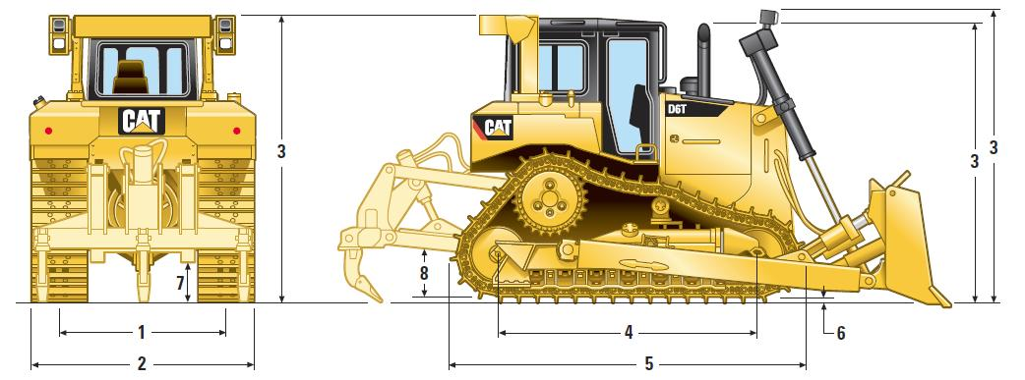
Дозер CAT D6T
Размак центра гусеница ......................................................................................1880 mm
Ширина трактора .................................................................................................2440 mm
Висина машине ....................................................................................................3126 mm
Размак осовина гусеница ....................................................................................2840 mm
Дужина трактора ..................................................................................................3860 mm
Дебљина гусеница ...................................................................................................65 mm
Одстојање од тла ....................................................................................................384 mm
Висина ријача .........................................................................................................576 mm

Slide 5
Запремина радног органа q:
Ширина ножа: b = 3.33m
Висина ножа: h = 0.85 m
Угао унутрашњег трења: ϕ=35°
Дужина транспорта материјала: L_{t}=30m
$$q=\frac{b∗h^{2}}{2∗\tan{φ}}∗\left(1−0.005L_{t}\right)= 1.46 m3$$

Slide 6
Радна операција | Ископ земље при рашчишћавању терена, ископ земље при ископу темељне јаме
Снага мотора | 179кw/229hp
Запремина радног органа | q=1.46 m³
Временски период посматрања | T=3600 s
Дебљина слоја при копању | d=0.30
Дужина откопа | L_{k}=q/(d*b)=1.46 m
Просечна брзина копања | V_{k}= 60 m/min
Време копања | T_{k}=L_{k}/V_{k}=0.024 min
Дужина транспорта | L_{t}=30m
Просечна брзина транспорта | V_{t}=100 m/min
Време транспорта | T_{t}=L_{t}/V_{t}=0.2 min
Дужина повратка | L_{pov}=30 m
Просечна брзина повратка | V_{pov}=120 m/min
Време повратка | T_{pov}=L_{pov}/V_{pov}=0.25min
Време маневрисања | T_{man}=0.5 min (усвојено)
Трајање циклуса | T_{c}=T_{k}+T_{t}+T_{pov}+T_{man}=0.974 min
Коефицијент коришћења радног времена | K_{v}=0.70
Коефицијент растреситости материјала | Kr=0.80
Коефицијент утицаја нагиба терена | K_{n}=1.00
Прорачун практичног учинка: $U_{p}=q∗\frac{T}{T_{c}}∗K_{v}∗K_{r}∗K_{n}=$ $51.36 m3/h$

Slide 7
Радна операција | Разастирање шљунка при изради тампон слоја шљунка
Снага мотора | 179кw/229hp
Запремина радног органа | q=1.55 m³
Временски период посматрања | T=3600 s
Дебљина слоја при копању | d=0.15
Дужина разастирања | L_{raz}=30m
Просечна брзина разастирања | V_{raz}=100 m/min
Време разастирања | T_{raz}=L_{raz}/V_{raz}=0.3 min
Дужина транспорта | L_{t}=30m
Просечна брзина транспорта | V_{t}=100 m/min
Време транспорта | T_{t}=L_{t}/V_{t}=0.3 min
Дужина повратка | L_{pov}=30 m
Просечна брзина повратка | V_{pov}=120 m/min
Време повратка | T_{pov}=L_{pov}/V_{pov}=0.167min
Време маневрисања | T_{man}=0.5 min (усвојено)
Трајање циклуса | T_{c}= T_{raz} +T_{t}+T_{pov}+T_{man}=1.267 min
Коефицијент коришћења радног времена | K_{v}=0.70
Коефицијент растреситости материјала | Kr=0.80
Коефицијент утицаја нагиба терена | K_{n}=1.00
Прорачун практичног учинка: $U_{p}=q∗\frac{T}{T_{c}}∗K_{v}∗K_{r}∗K_{n}=$ $41.10 m3/h$

Slide 8
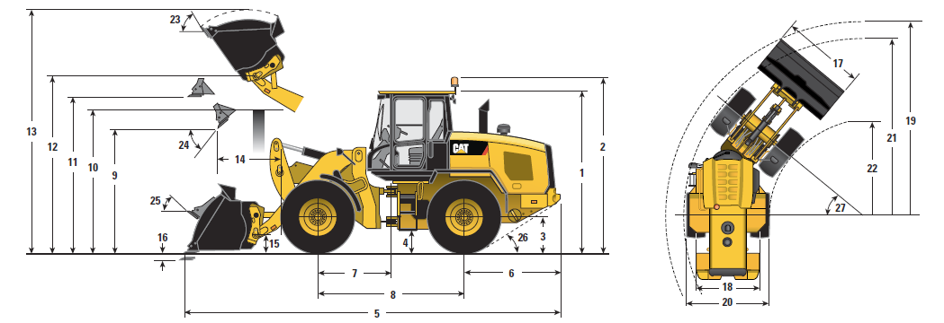
Утоваривач CATERPILLAR 950H
Висина до крова ...................................................................................................3340 mm
Висина до ротационог светла .............................................................................3669 mm
Висина до осовине точка ......................................................................................685 mm
Одстојање од тла ....................................................................................................400 mm
Дужина укупна .....................................................................................................7451 mm
Дужина од задње осовине до браника ...............................................................1986 mm
Дужина од зглоба до предње осовине ...............................................................1500 mm
Размак осовина .....................................................................................................3000 mm
Одстојање кашике од тла, под 45ᵒ ......................................................................2885 mm
Одстојање кашике од тла, утовар одозго ..........................................................3330 mm
Одстојање кашике од тла, хоризонтала .............................................................3580 mm

Slide 9
Утоваривач CATERPILLAR 950H
Највећа висина зглоба кашике ............................................................................3907 mm
Укупна висина, подигнута кашика ....................................................................5076 mm
Дохват кашике, 45ᵒ ..............................................................................................1024 mm
Најмања висина зглоба кашике ............................................................................458 mm
Дубина копања .......................................................................................................100 mm
Ширина кашике ...................................................................................................2550 mm
Ширина од средине точкова ...............................................................................1930 mm
Радијус окретања, кашика ...................................................................................5924 mm
Ширина машине ...................................................................................................2540 mm
Радијус окретања, спољни гуме .........................................................................5402 mm
Радијус окретања, унутрашњи гуме ...................................................................2851 mm
Угао ножа највише подигнуте кашике ........................................................................54ᵒ
Угао истовара подигнуте кашике .................................................................................50ᵒ
Угао ножа спуштене кашике при транспорту .............................................................45ᵒ
Задњи прилазни угао .....................................................................................................33ᵒ
Скретни угао машине ....................................................................................................40ᵒ

Slide 10
Радна операција | Утовар ископане земље
Снага мотора | p = 147kW
Запремина радног органа | q= 3 m³
Временски период посматрања | T=60 min
Трајање циклуса | T_{c}=1.1 min
Коефицијент коришћења радног времена | K_{v}=0.7
Коефицијент пуњења радног органа | K_{p}=1.00
Коефицијент растреситости материјала | Kr=0.80
Коефицијент захватања материјала | K_{z}=0.80
Прорачун практичног учинка: $U_{p}=q∗\frac{T}{T_{c}}∗K_{v}∗K_{p}∗K_{r}∗K_{z}$ = 73.31 m³/h

Slide 11
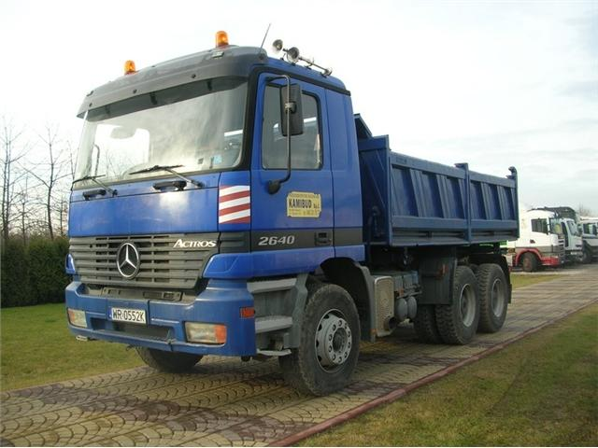
Камион MERCEDES ACTROS 2640

Slide 12
Радна операција | Транспорт и истовар ископане земље
Запремина радног органа | q=10.0 м³
Снага мотора | p = 260 кW
Коефицијент коришћења радног времена | К_{v}=0.7
Коефицијент растреситости материјала | К_{r}=0.8
Коефицијент пуњења радног органа | K_{p}=1.0
Удаљеност депоније | L_{dep}=2 km
Просечна брзина пуног камиона | V_{pun}=15 km/h
Просечна брзина празног камиона | V_{pr}=30 km/h
Време транспорта - пун | T_{t,pun}=L_{dep}/V_{pun}*60=8.0 min
Време транспорта - празан | T_{t,pr}=L_{dep}/V_{pr}*60=4 min
Време истовара | T_{i}=1.30 мин (усвојено)
Време маневрисања | T_{m}=0.3 мин (усвојено)
Временски период посматрања | T=60 min
Утоварно средство Багер Caterpillar 320В
Учинак утоварног средства | U_{p,uto}= 43.88 m³/h
Време утовара | T_{u}=(q*K_{v,uto}/U_{p,uto})*60= 9.6 min
Трајање циклуса | T_{c}=T_{u}+T_{t,pun}+T_{i}+T_{m}+T_{t,pr}= 23.2 min
Практични учинак машине $U_{p}=q∗\frac{T}{T_{c}}∗K_{v}∗K_{r}∗Kp$ = 14.48 m³/h
Утоварно средство Утоваривач Caterpillar 950H
Учинак утоварног средства | U_{p,uto}= 73.31 m³/h
Време утовара | T_{u}=(q*K_{v,uto}/U_{p,uto})*60= 5.73 min
Трајање циклуса | T_{c}=T_{u}+T_{t,pun}+T_{i}+T_{m}+T_{t,pr}= 19.33 min
Практични учинак машине $U_{p}=q∗\frac{T}{T_{c}}∗K_{v}∗K_{r}∗Kp$ = 17.38 m³/h

Slide 13
Радна операција | Tранспорт и истовар шљунка
Kоефицијент коришћења радног времена | K_{v} = 0.7
Kоефицијент пуњења радног органа | K_{p} = 0.9 (због градске средине)
Kоефицијент растреситости материјала | K_{r} = 0.8
Временски период посматрања | Т = 60 min
Време утовара | T_{u} = 4.5 min (усвојено)
Удаљеност депоније шљунка | L_{dep} = 5 km
Просечна брзина пуног камиона | V_{pun} = 20 km/h
Просечна брзина празног камиона | V_{pr} = 40 km/h
Време транспорта - пун | T_{t,pun} = L_{dep} / V_{pun} * 60 = 15 min
Време транспорта - празан | T_{t,pr} = L_{dep} / V_{pr} * 60 = 7.5 min
Време истовара | T_{i} = 1.30 min (усвојено)
Време маневрисања | T_{man} = 0.30 min (усвојено)
Временски период посматрања | T=60 min
Трајање циклуса | T_{c}=T_{u}+T_{t,pun}+T_{i}+T_{m}+T_{t,pr}=28.6 min
Практични учинак машине $U_{p}=q∗\frac{T}{T_{c}}∗K_{v}∗K_{r}∗Kp$ = 11.75 m³/h

Slide 14
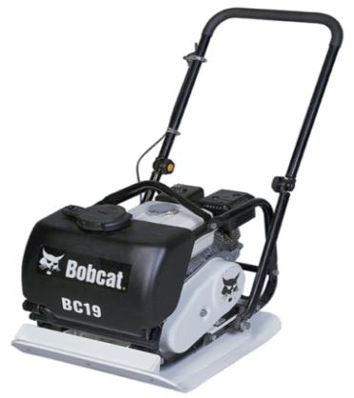
Виброплоча BOBCAT BC 19
Радна операција | Компактирање слојева шљунка
Снага мотора | p = 3.6 кW
Димензије плоче | a×b = 0.5 × 0.55 m
Теоријски учинак | U_{t}= 200 m²/h
Дубинско дејство | d= 0.6 m
Kоефицијент коришћења радног времена | K_{v} = 0.7
Kоефицијент растреситости материјала | K_{r} = 0.8
$U_{p}=U_{t}∗d∗K_{v}∗K_{r}=$ 67.2 m³/h

